Slide 1
Il grande magazzino delle immagini

Slide 2
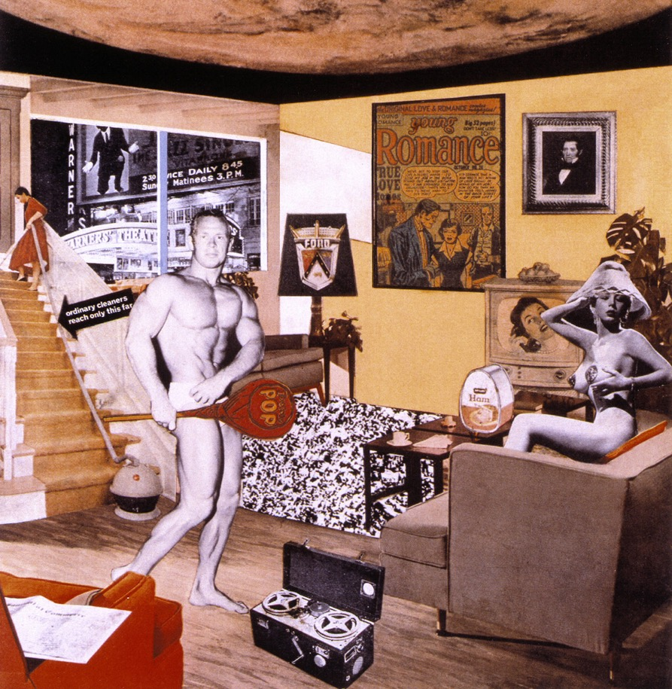
Richard Hamilton, Che cosa rende le case di oggi così differenti, così attraenti?, 1956

Slide 3
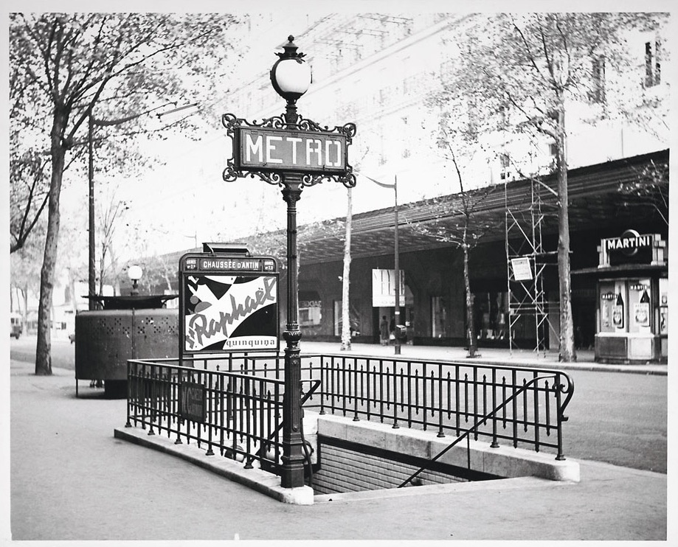
Ed Ruscha, Parigi, 1961

Slide 4
Ed Ruscha, Sherwin-Williams Turpentine, da Product Still Lifes, 1961/1999

Slide 5
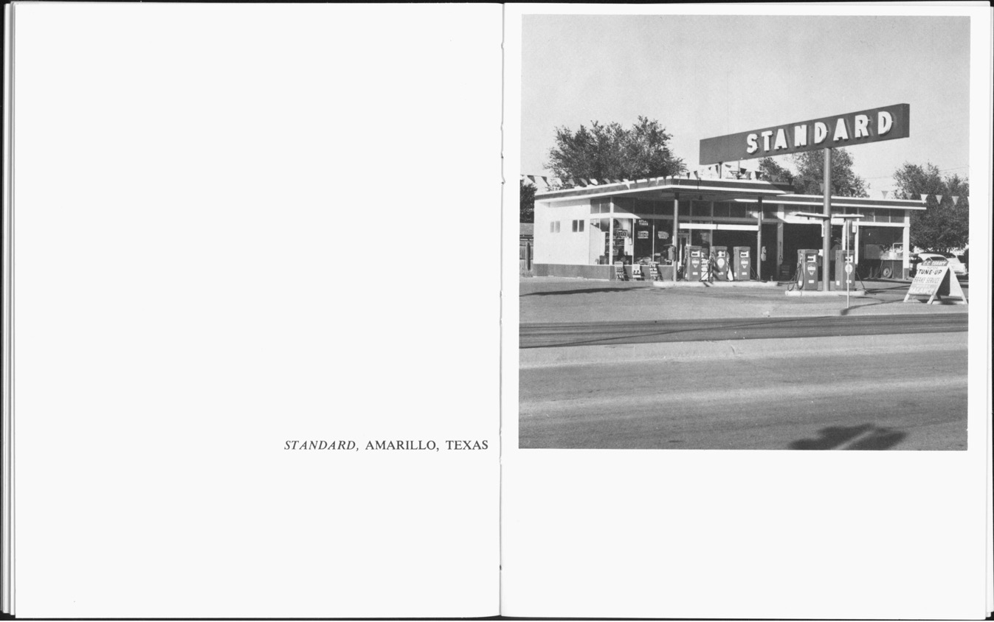
Ed Ruscha, Twenty Six Gasoline Stations (1963)

Slide 6
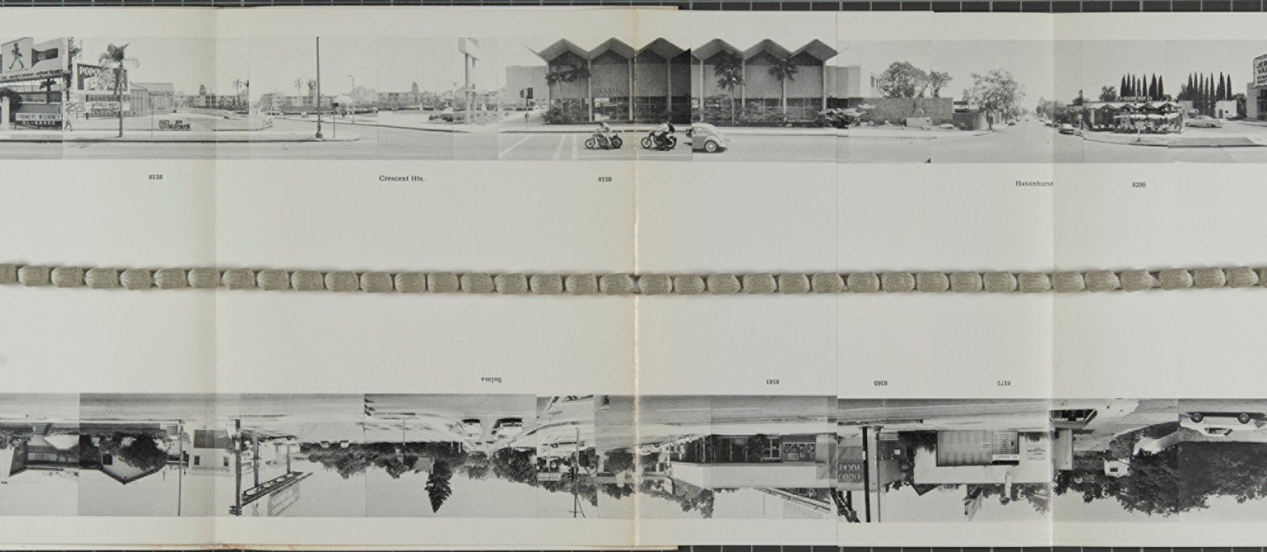
Ed Ruscha, Every Building on the Sunset Strip, 1966

Slide 7
Ed Ruscha, Every Building on the Sunset Strip, 1966, foglio unico piegato a fisarmonica, 17,8 x 14,3 x 1 cm

Slide 8
Bernd e Hilla Becher, Dichiarazioni (1969-1989)
Gli oggetti che ci interessano hanno in comune il fatto che sono stati concepiti senza considerare proporzioni ed elementi ornamentali. La loro estetica risiede nel fatto che sono stati creati senza intenzioni estetiche. L’interesse che questi oggetti hanno ai nostri occhi sta nel fatto che strutture con funzioni generalmente identiche si presentano con una grande diversità di forme. Noi cerchiamo di classificare e di rendere confrontabili queste forme per mezzo della fotografia (1969).
Non abbiamo l’intenzione di trasformare questi antichi edifici industriali in reliquie, noi vorremmo fabbricare una catena, senza anelli mancanti, delle loro diverse forme (1969).
Non vogliamo cambiare nulla agli oggetti che fotografiamo, questo principio lo seguiamo ancora oggi. Il solo procedimento che ammettiamo consiste nel liberare gli oggetti riprendendoli in modo da riempire l’inquadratura; e questo non corrisponde alla realtà perché sul posto essi si trovano normalmente in mezzo a un caos di architetture che sembra una giungla. Ma questo procedimento, semplicemente, è del tutto necessario per poter avere una visione d’insieme delle loro forme, e riconoscerli (1989).

Slide 9
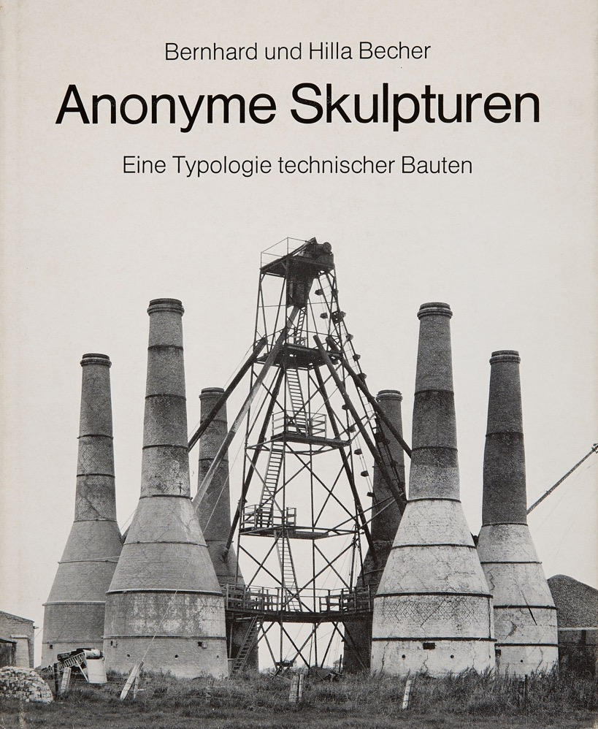
Bernd e Hilla Becher, Sculture anonime. Una tipologia di costruzioni tecniche, 1970

Slide 10
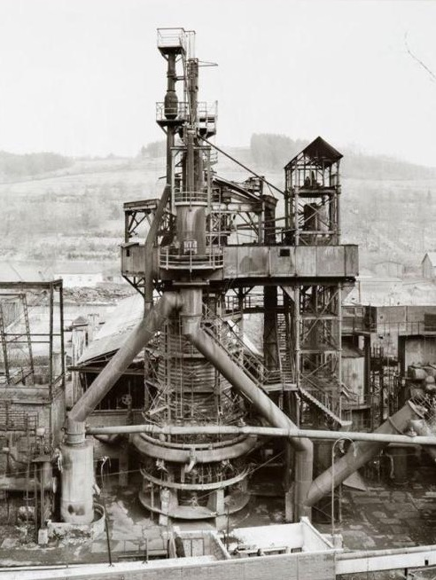
Bernd e Hilla Becher, Altoforno, Siegen, Germania, 1961

Slide 11
Bernd e Hilla Becher, Cooling Towers, Ruhr

Slide 12
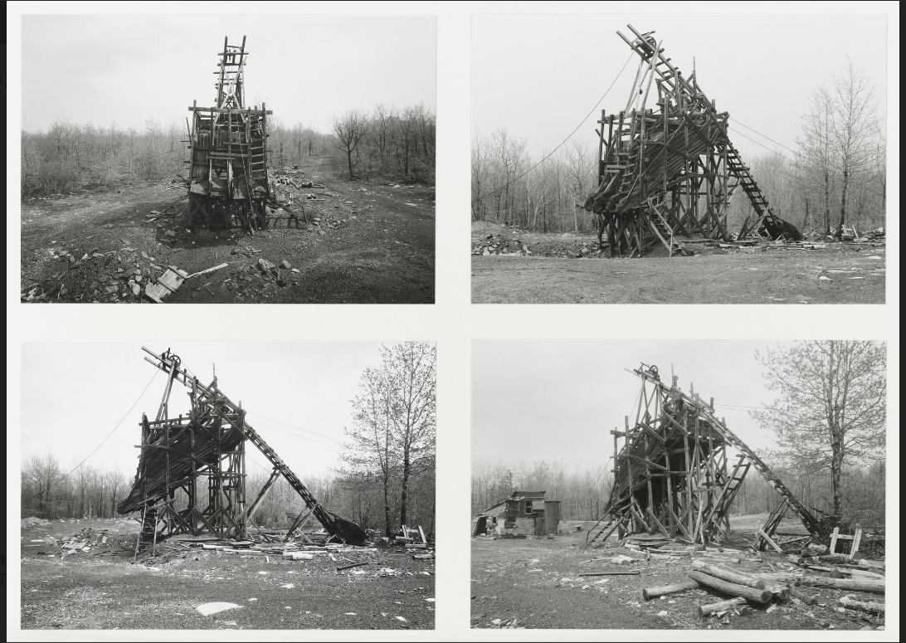
Bernd e Hilla Becher, Coal Tipple, Goodspring, Pennsylvania, 1975

Slide 13
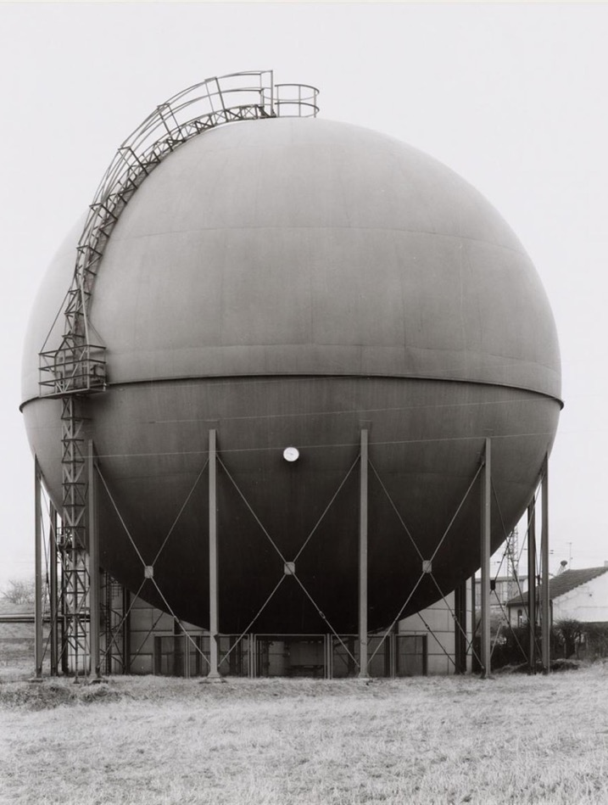
Bernd e Hilla Becher, Serbatoio di gas (sferico), Wuppertal, 1966

Slide 14
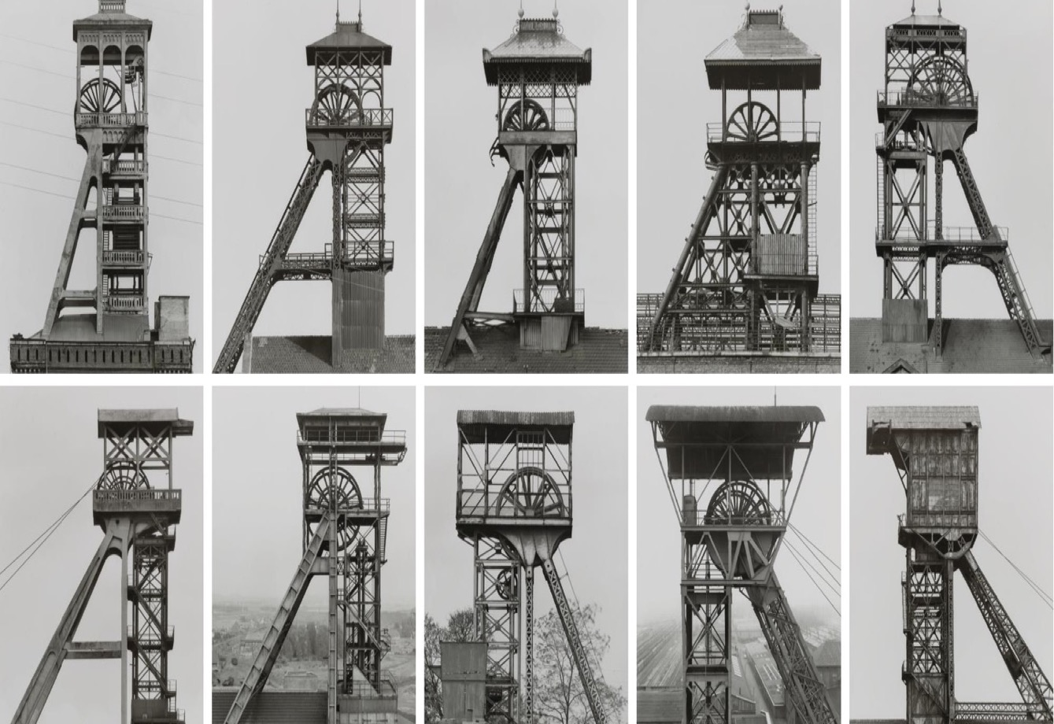
Bernd e Hilla Becher, Torri di estrazione (Winding Towers), 1966

Slide 15
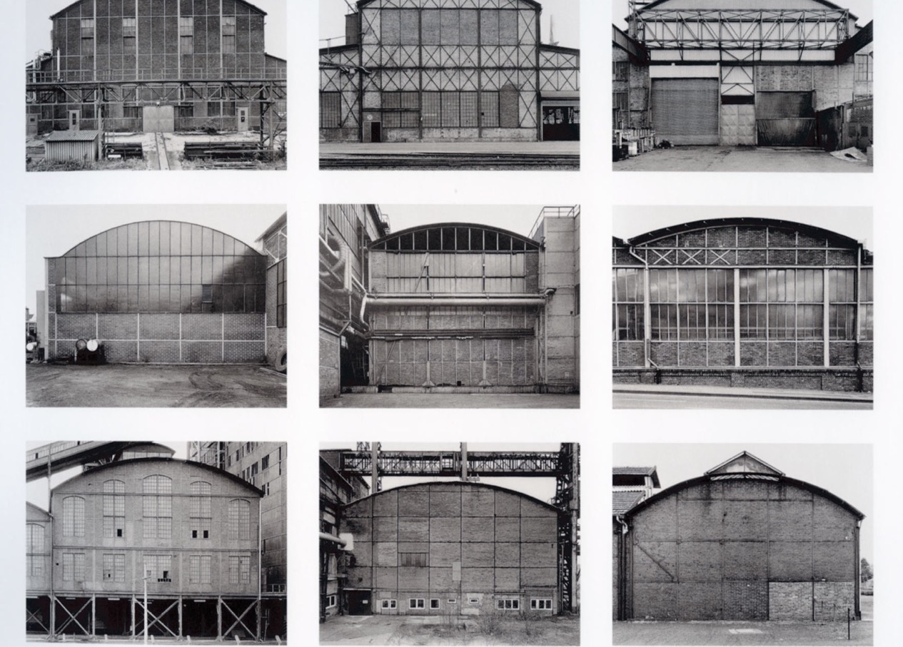
Bernd e Hilla Becher, Industrial Façades, 1978-92

Slide 16
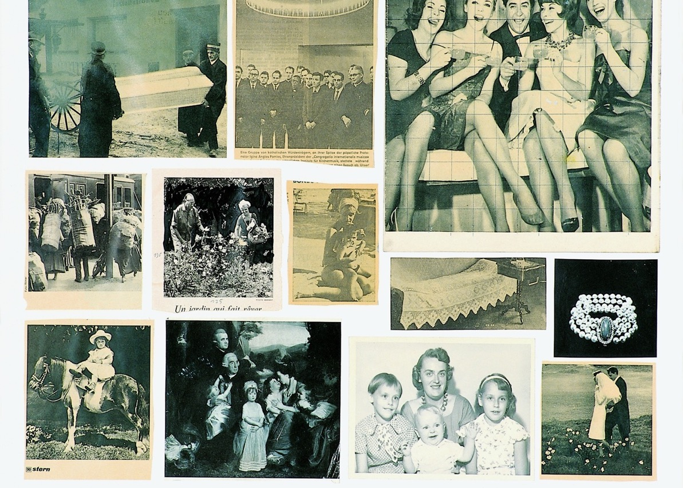
Gerhard Richter, Atlas, tavola 9, 1962

Slide 17
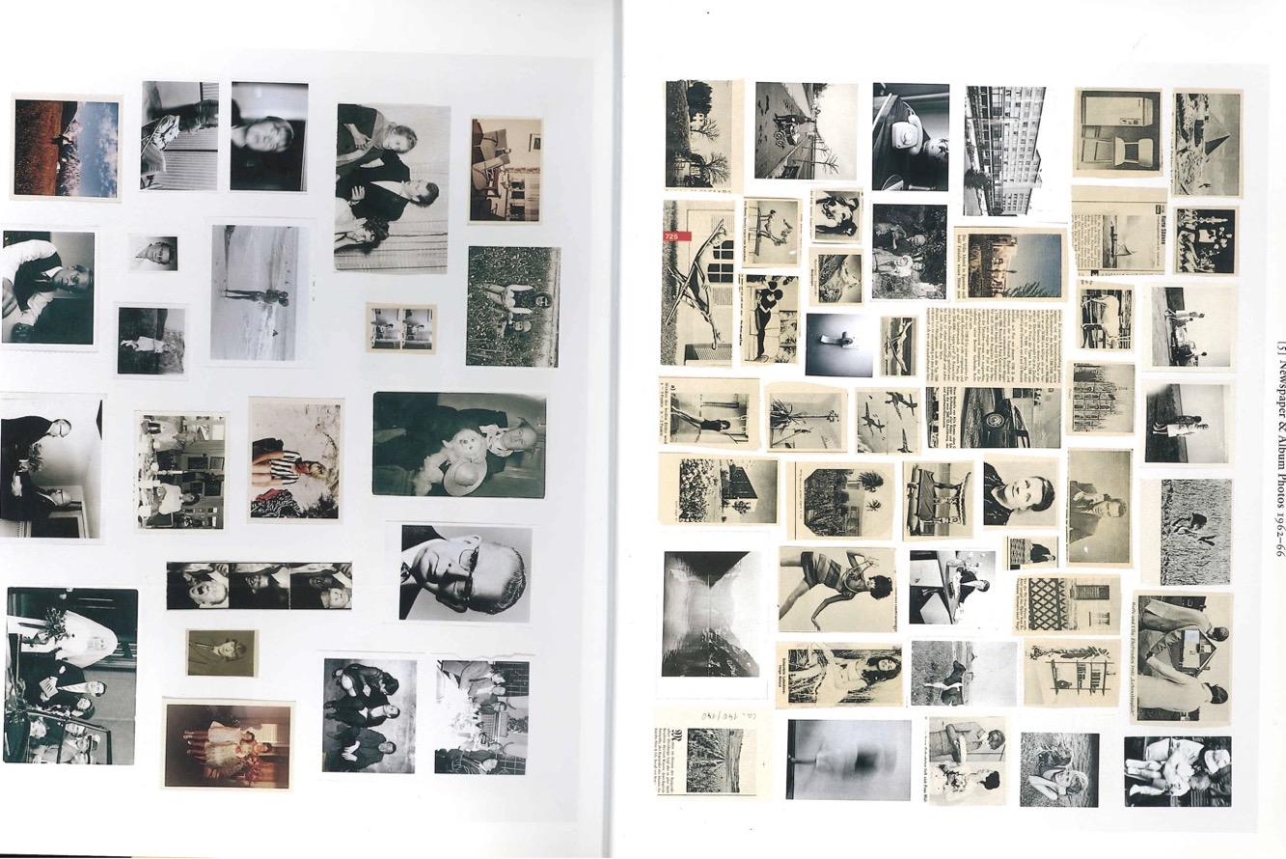
Gerhard Richter, Atlas

Slide 18
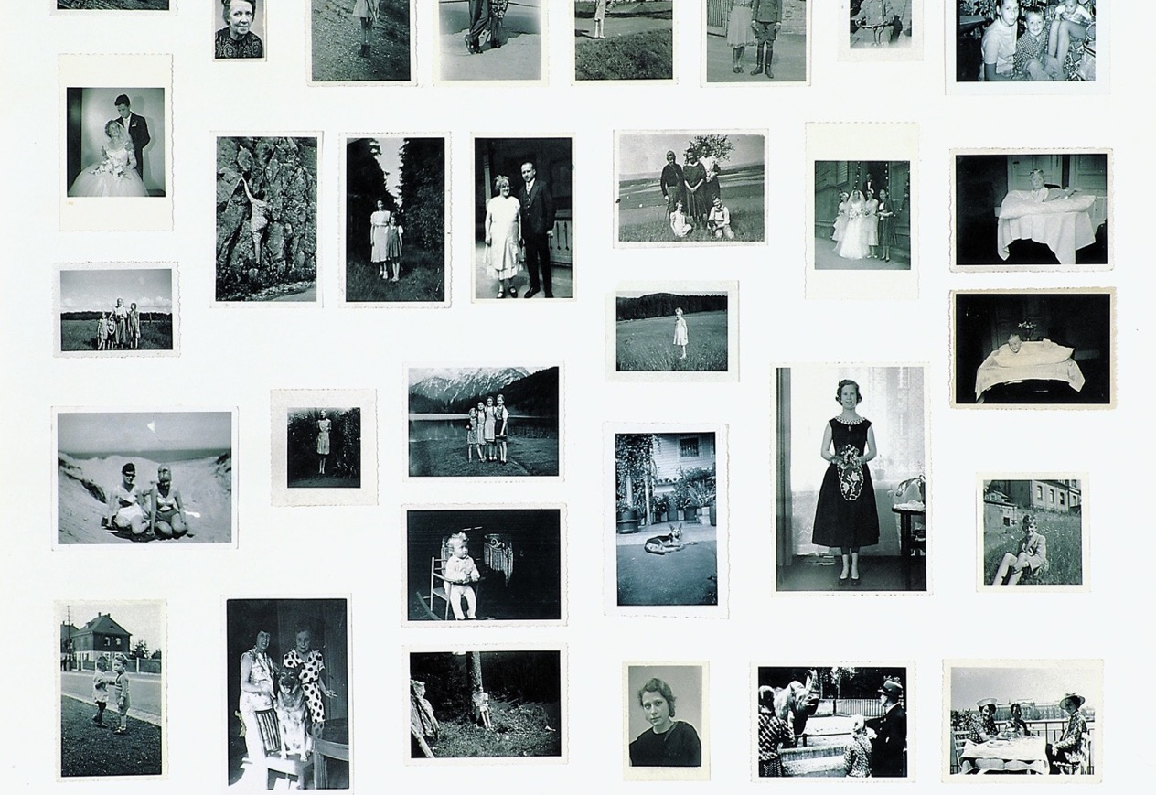
Gerhard Richter, Atlas

Slide 19
Gerhard Richter, Atlas Sheet 327, Clouds, 1976, stampe a colori, 51,5 x 66,5 cm ciascuna

Slide 20
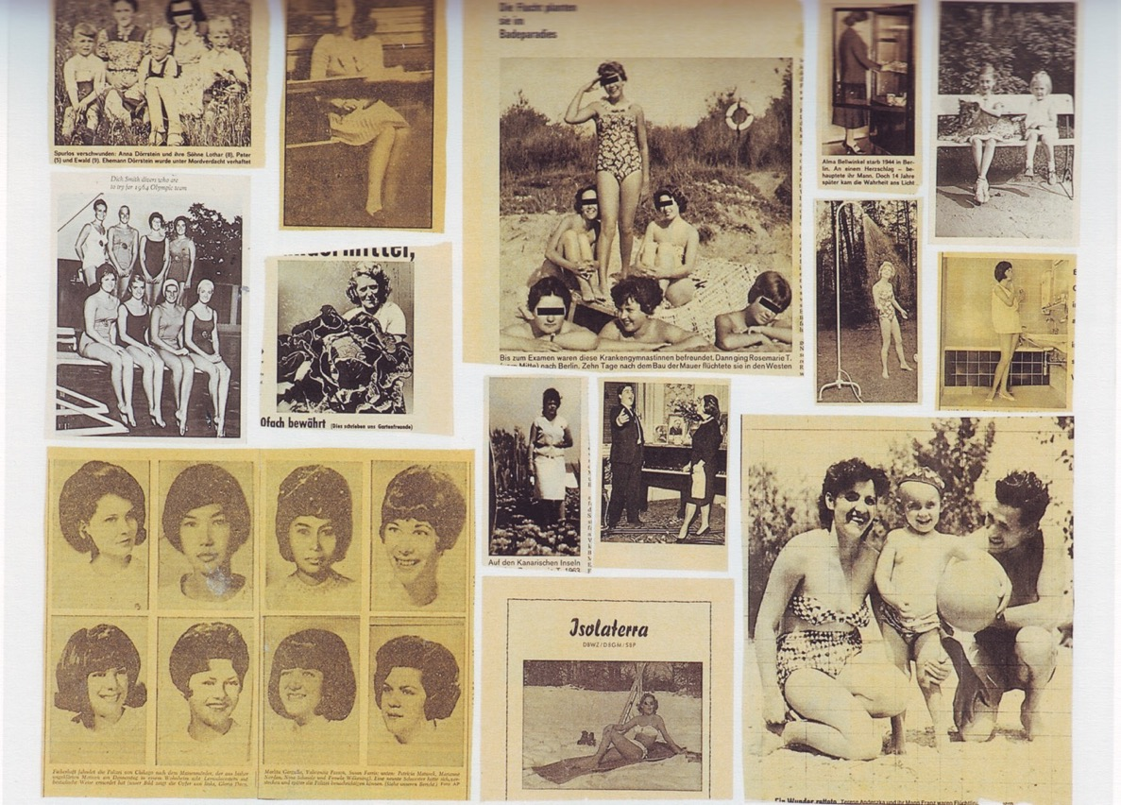
Gerhard Richter, Atlas

Slide 21
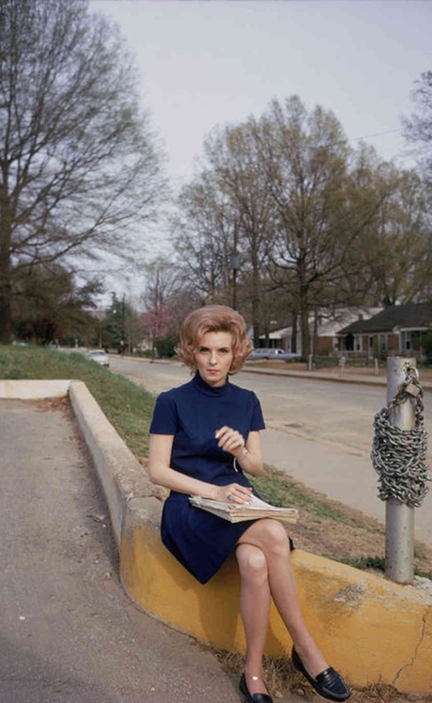
William Eggleston, Memphis, 1969-1970

Slide 22
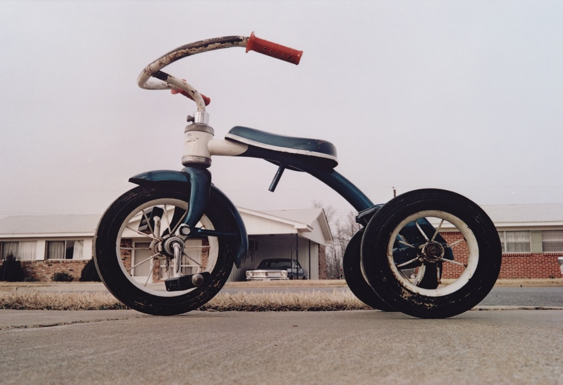
William Eggleston, Senza titolo (Memphis), 1970

Slide 23
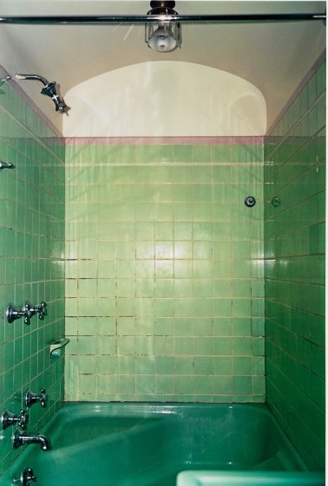
William Eggleston, Senza titolo (Memphis, Doccia verde), 1972 circa, stampa dye transfer, 50,8 x 40,6 cm

Slide 24
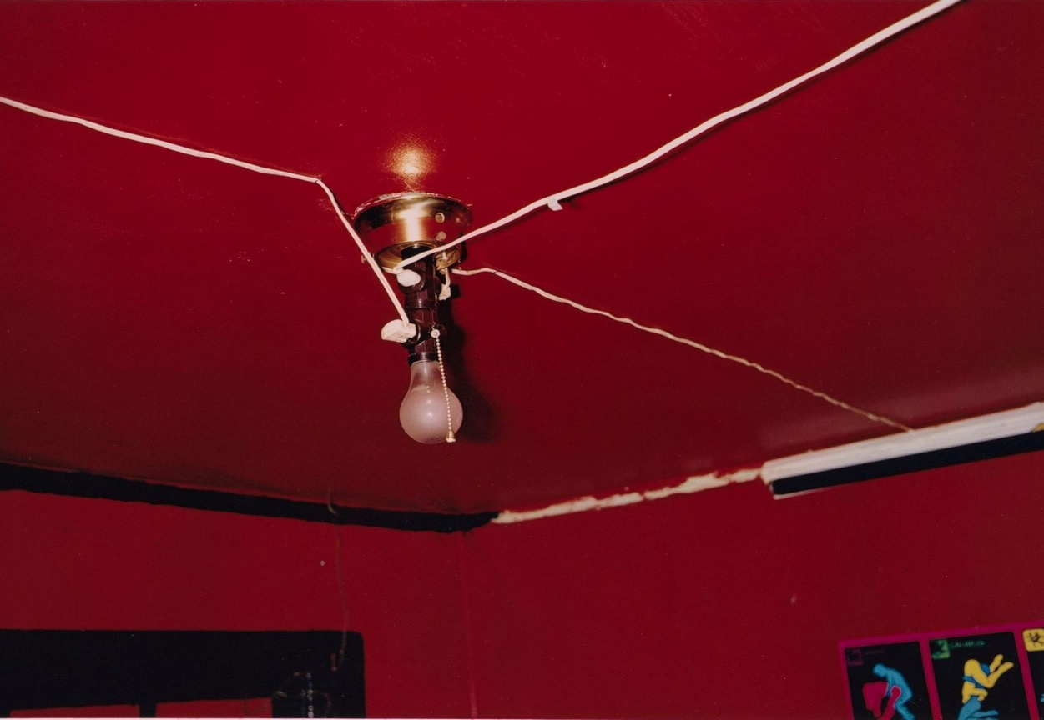
William Eggleston, Senza titolo (Greenwood Mississippi), 1973, stampa dye transfer, 39,1 x 53,3 cm

Slide 25
William Eggleston, Senza titolo (St. Simons Island, Georgia), 1978, stampa dye transfer, 25,7 x 38,7 cm

Slide 26
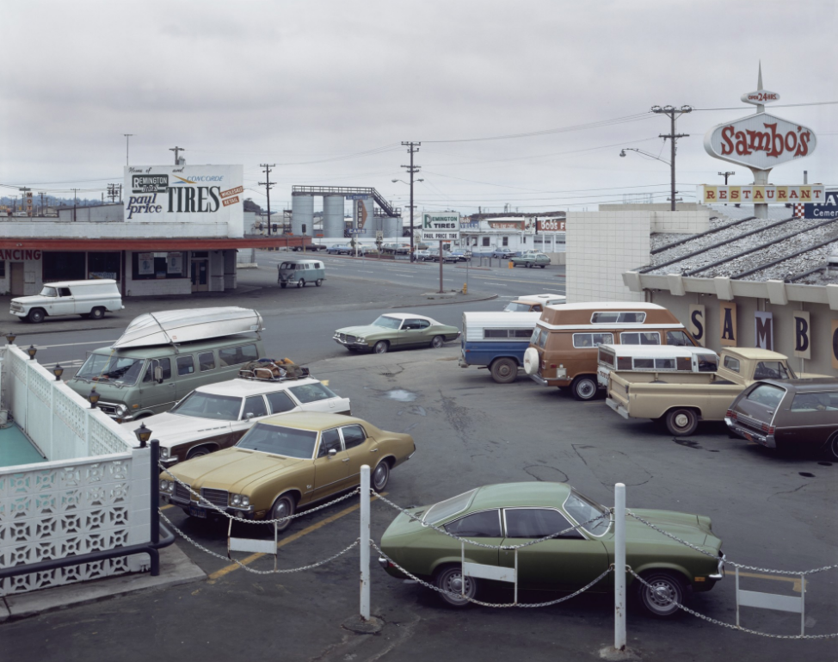
Stephen Shore, 5th Street and Broadway Eureka, California, 1974

Slide 27
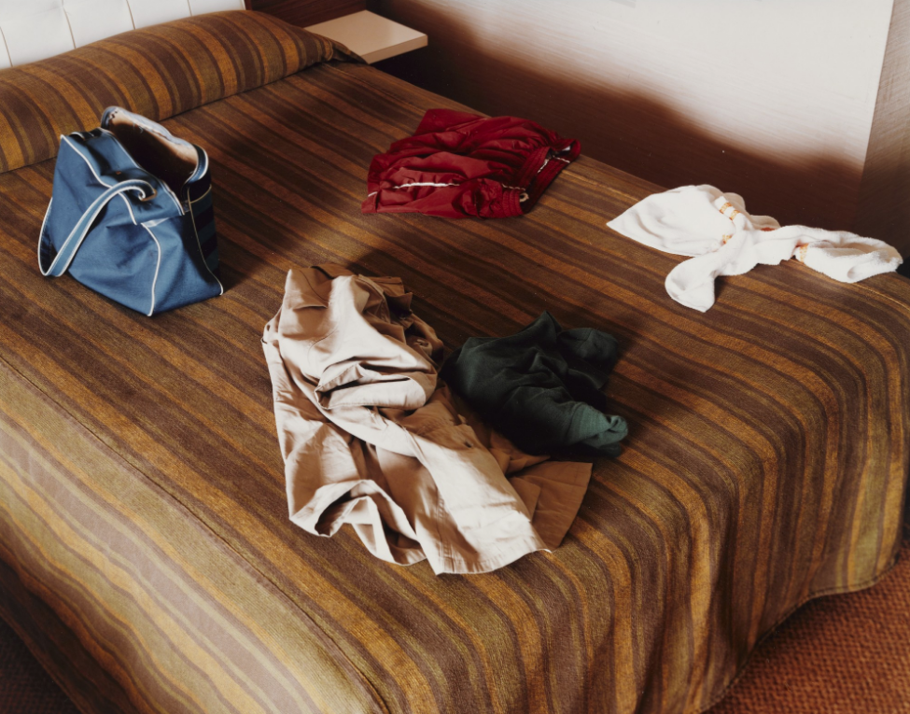
Stephen Shore, Stanza 131, Howard Johnson Motel, Phillipsburg, N.J., 1974

Slide 28
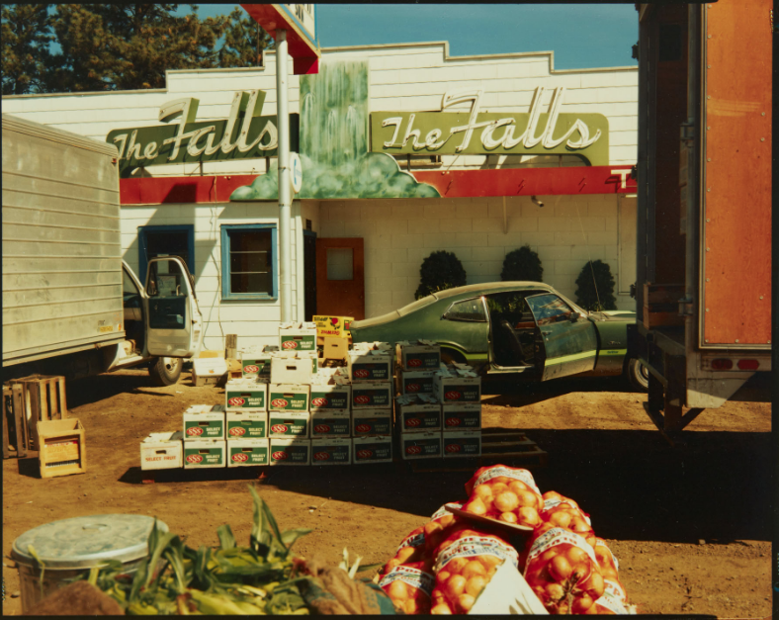
Stephen Shore, US route 10, Post Falls, Idaho, Agosto 1974

Slide 29
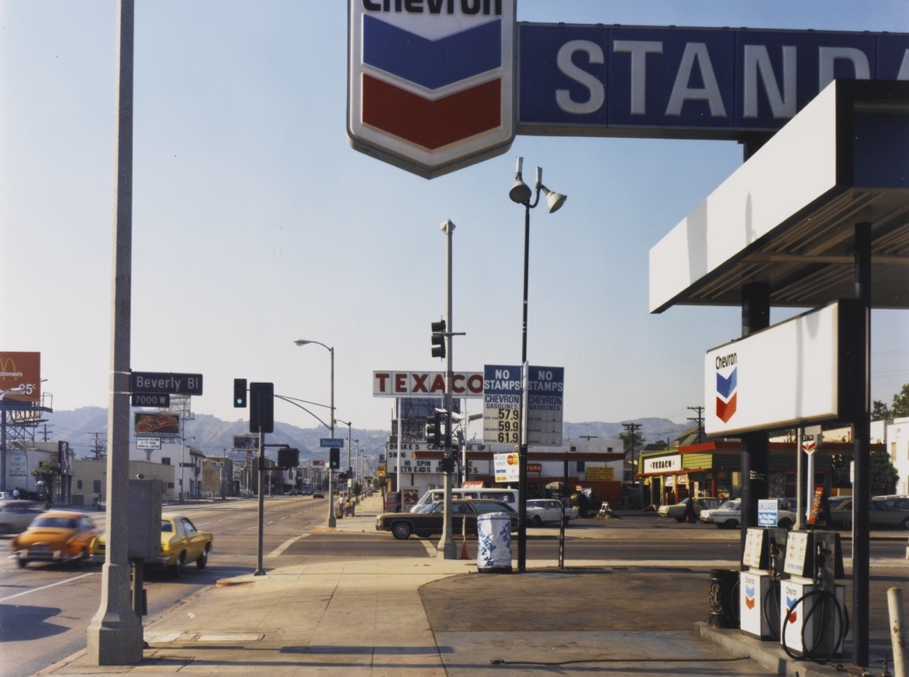
Stephen Shore, Beverly Boulevard and La Brea Avenue, Los Angeles,
California, 21 giugno 1975

Slide 30
Joel Meyerowitz, Dichiarazione (1981)
Sento il bisogno, un bisogno semplice, quasi misterioso, di uscire nelle strade ogni giorno e fotografare. Il paesaggio urbano mi interessa veramente. È qui che vivo, è un’esperienza che dà forma alla mia vita, devo fare fotografie nella città. In passato era un interesse di tipo sociale rivolto a come la gente vive in città, ma ora questo tema è diventato fine a se stesso. In un certo senso, sto liberandomi da un recinto in cui stavo rinchiuso, ora le cose che mi interessano sono me stesso, la città e la fotografia. Non so dove questo mi porterà, ma so che devo fare fotografie nella città, so che devono essere a colori e devono riguardare gente e luoghi. Non sto cercando di provare niente a nessuno, sto solo cercando di entrare nel vivo della fotografia […]. La fotografia a colori fa capire che gli edifici sono molto più vivi – comunica molto più come si collocano nelle strade, che significato hanno per la vita che vi si svolge, che tipo di scenario costituiscono nel teatro urbano. Forse non sono resi bene nei termini di una classica fotografia di architettura, ma sono pieni dell’energia che viene dalla strada.

Slide 31
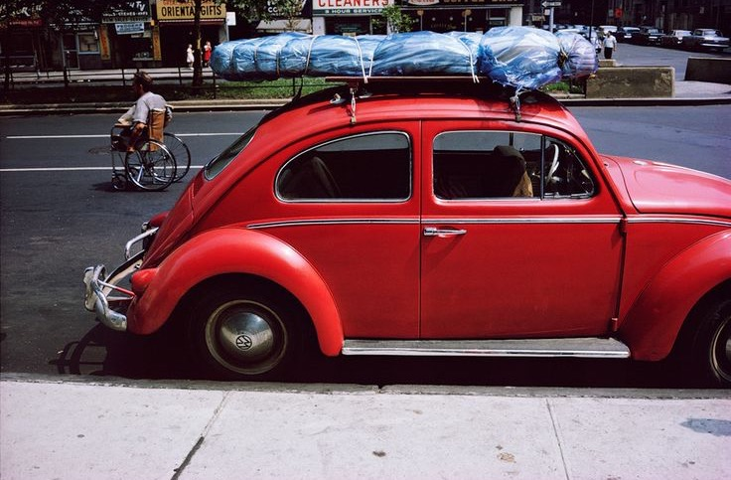
Joel Meyerowitz, New York City, 1965

Slide 32
Joel Meyerowitz, Truro, 1976

Slide 33
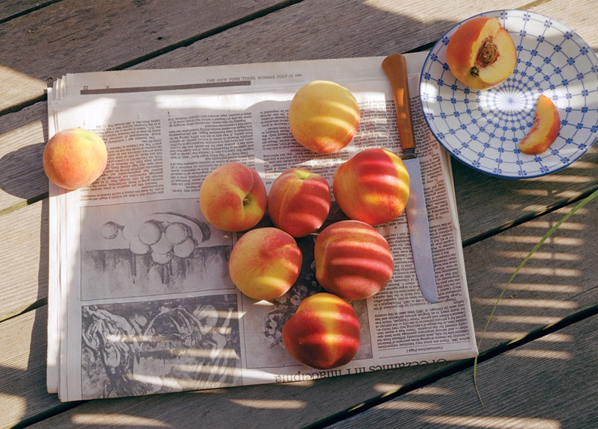
Joel Meyerowitz, Still Life with Newspaper, 1983

